Slide 1





  Chào mừng các em
  đến với tiết Toán

Slide 2






Hòm Tiền Bí ẩn

Slide 3


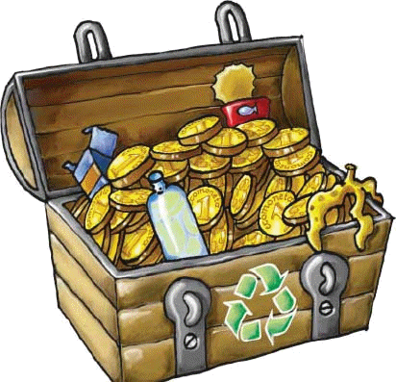
3
1
2

Slide 4

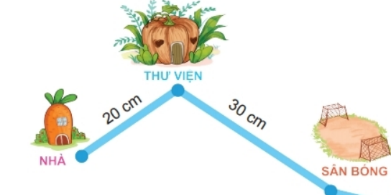
Độ dài đoạn từ nhà đến sân bóng là?
Quay lại
20 + 30 = 50 cm

Slide 5

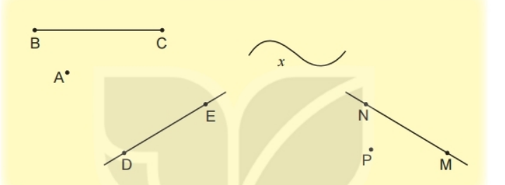
Có mấy đường thẳng trong hình vẽ?
2 đường thẳng: DE và MN
Quay lại

Slide 6

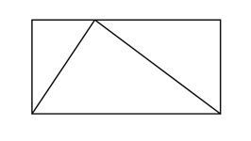
Có mấy hình tứ giác?
3 hình
Quay lại

Slide 7

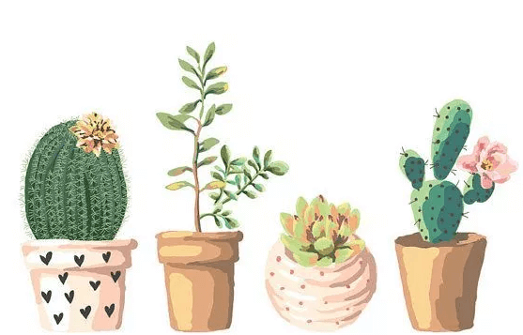
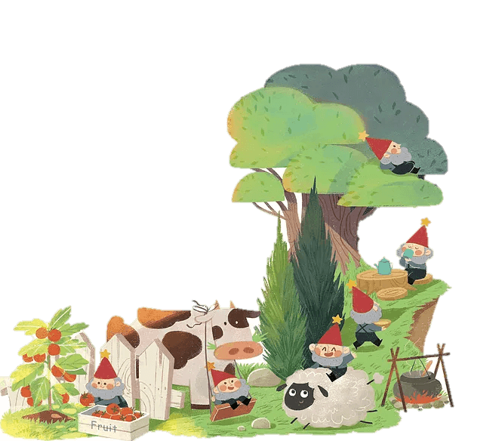
Bài 29: Ngày giờ, giờ phút

Slide 8


  Tiết 1

Slide 9

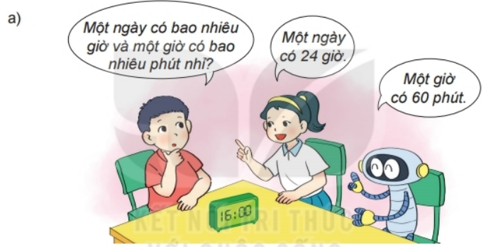
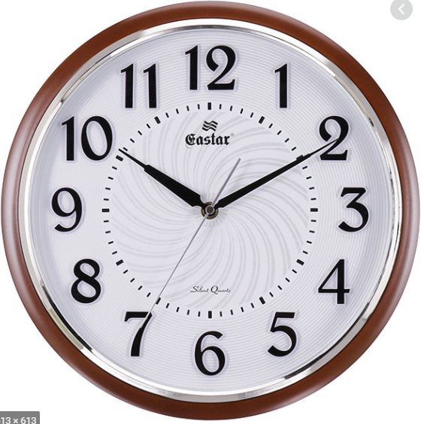

Slide 10

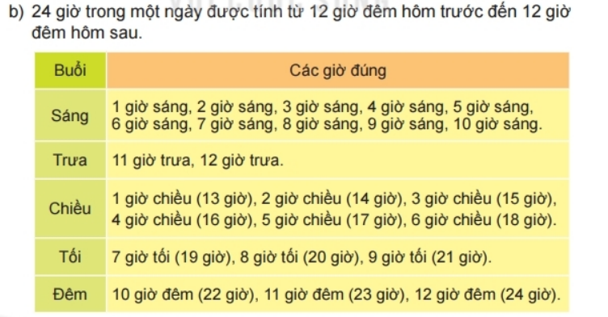

Slide 11

Giải lao

Slide 12
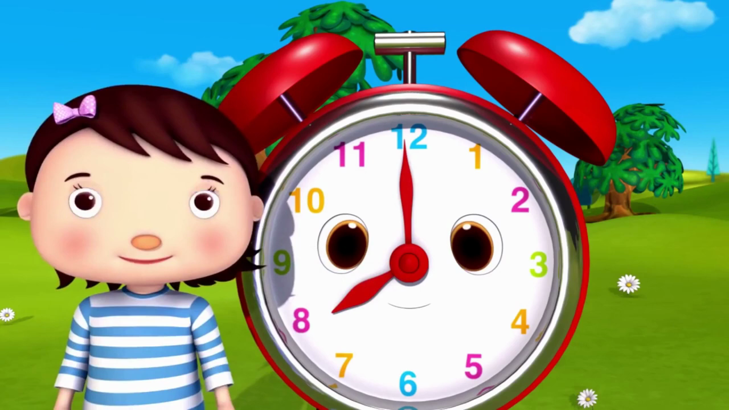

Slide 13

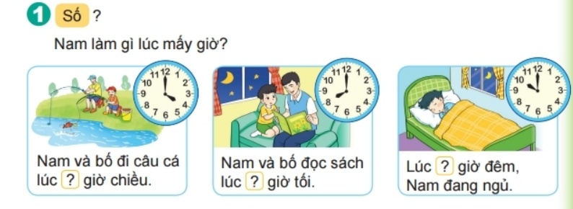
10
4
8

Slide 14
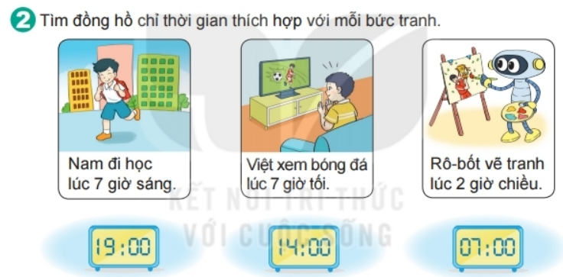

Slide 15
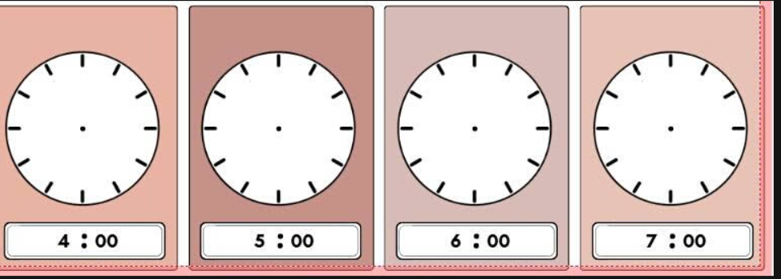
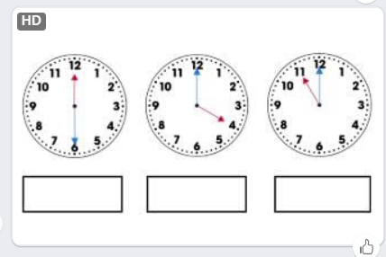
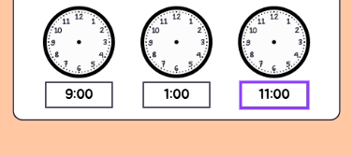
VẼ KIM ĐÔNG HỒ THÍCH HỢP CHO MỖI HÌNH VIẾT GIỜ ĐÚNG VÀO MỖI ĐỒNG HỒ
HÃY VẼ KIM VÀO ĐỒNG HỒ CHO THÍCH HỢP

Slide 16
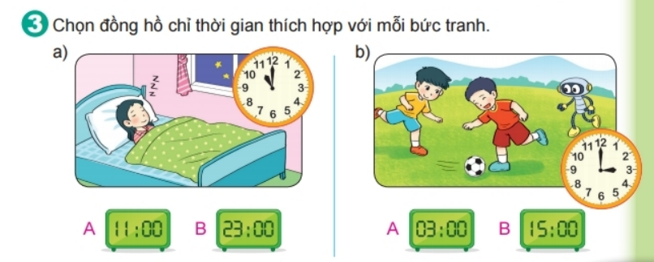

Slide 17
  Tiết 2

Slide 18

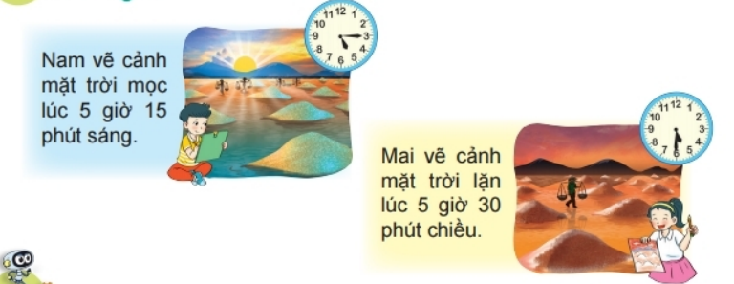

Slide 19

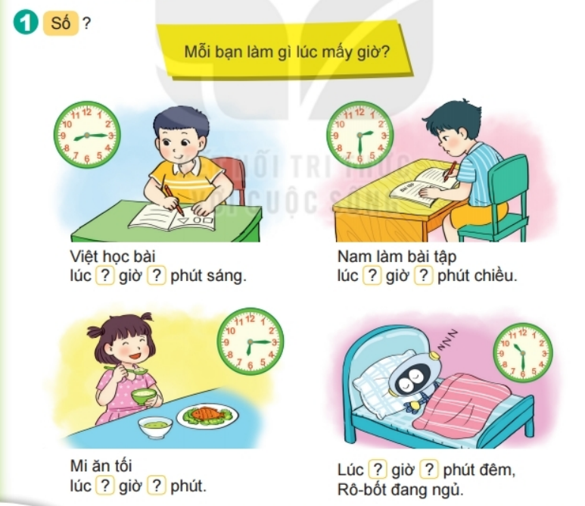
Nam làm bài tập lúc 2 giờ 30 phút chiều
Việt học bài lúc 8 giờ 15 phút sáng
Mi ăn tối lúc 6 giờ 15 phút tối
Lúc 10 giờ 30 phút đêm, rô-bốt đang ngủ

Slide 20
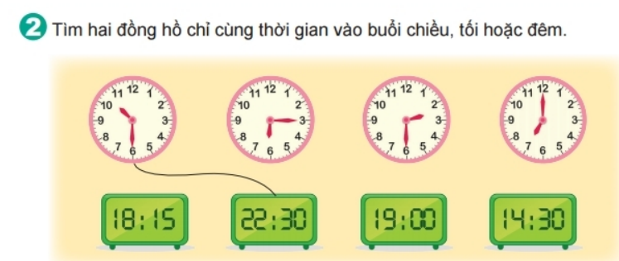

Slide 21
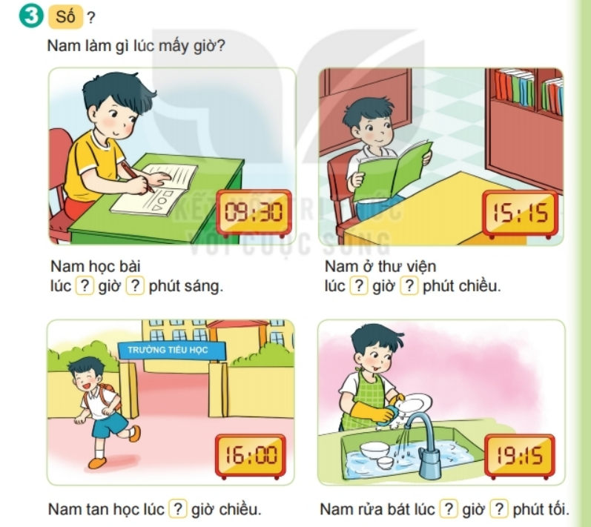
Nam học bài lúc 9 giờ 30 phút sáng
Nam ở thư viện lúc 3 giờ 15 phút chiều
Nam tan học lúc 4 giờ chiều
Nam rửa bát lúc 7 giờ 15 phút tối

